Slide 1


Aula 4 – Lógica Fuzzy
Professor Yuri Crotti

Slide 2



Lógica Booleana
Na lógica binária (clássica) as proposições são unicamente "Verdadeiras" ou "Falsas".
Na lógica boolean, por exemplo, uma afirmação pode ser verdadeira ou falsa e não pode assumir nenhum outro significado como aproximadamente.
Se o jardim não esta molhado
ligar o regador
Se não
não ligar o regador

Slide 3
Lógica Booleana
O mundo real é um mundo muito variado, para lá e para cá, constantemente movendo-se e mudando, e sempre cheio de surpresas.
Um mundo real, em que vivemos:
Um veículo pode deslocar-se vagarosamente (e não somente andando e parado);
Uma pessoa pode estar um pouco faminta (e não somente sem fome e faminta);
O tempo pode estar parcialmente nublado (e não sol e chuva);

Slide 4
Lógica Fuzzy
A Lógica Fuzzy (FL) (Lógica Difusa ou Nebulosa) é um método de raciocínio que se assemelha ao raciocínio humano.
"A lógica difusa tem por objetivo modelar modos de raciocínio aproximados ao invés de precisos.”
A partir de 1994, a fuzzy é considerada o estado da arte, mas esta ideia não é nova. Ela tem sido tratada pelo nome fuzzy desde a década de 1960.

Slide 5

Lógica Fuzzy
A teoria Fuzzy baseia-se no princípio de que o pensamento humano é estruturado não em números, mas sim em classes de objetos cuja transição entre pertencer ou não a um conjunto é gradual e não abrupta.

Slide 6
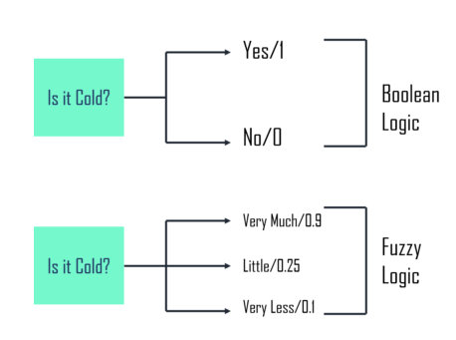
Lógica Booleana x Lógica Fuzzy
Boolean
Predicados exigem definição exata;
Não existe resposta diferente de verdadeiro ou falso:
Ex: homem, é mortal, é par.
Fuzzy
Predicados não possuem definição exata;
Respostas são relativas;
Possuem um grau de veracidade que variam entre “totalmente falso” e “totalmente verdadeiro”:
Ex: altura média, é jovem.
Notes:
Motivos para ausência de dados:
Um novo problema
Ex: Uma nova doença, Missões Exploratórias
Problema sigiloso
Ex: Problema de segurança...

Slide 7
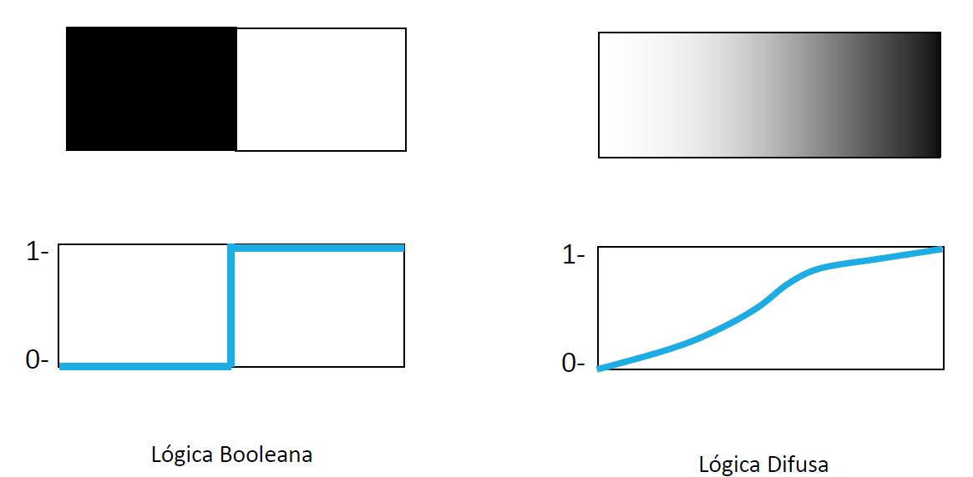
Lógica Booleana x Lógica Fuzzy

Slide 8
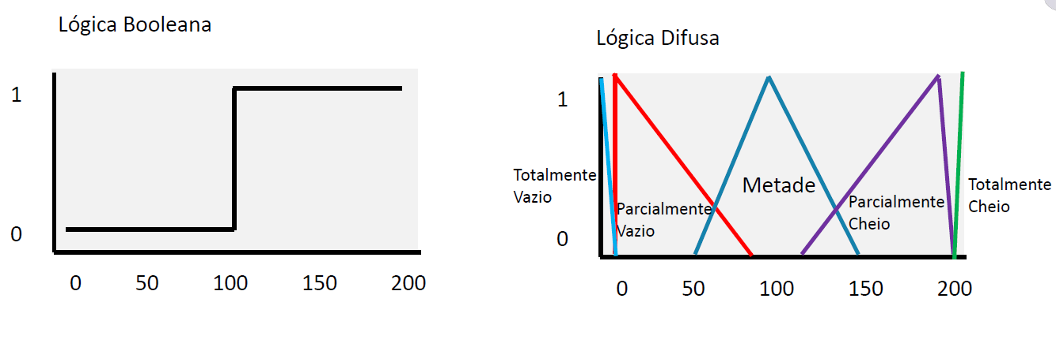
Lógica Booleana x Lógica Fuzzy

Slide 9
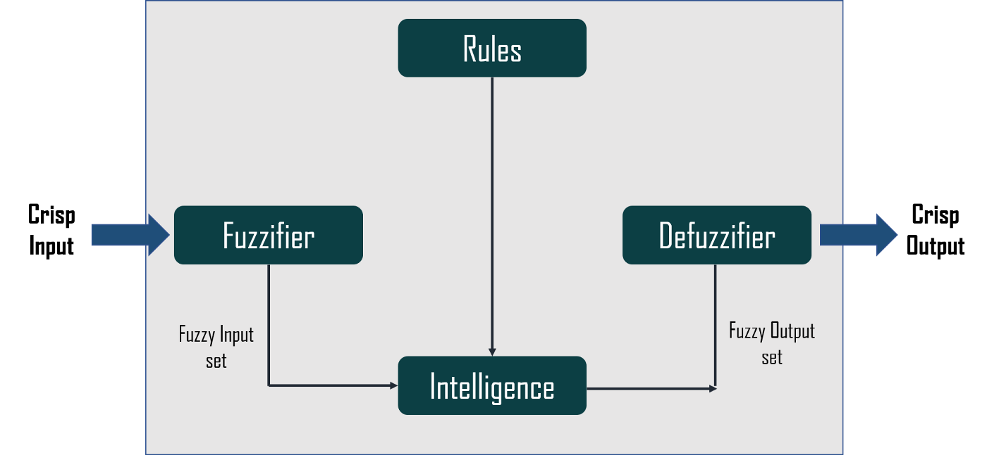
Arquitetura da lógica Fuzzy
A arquitetura lógica fuzzy consiste em quatro partes principais:

Slide 10
Arquitetura da lógica Fuzzy
A arquitetura lógica fuzzy consiste em quatro partes principais:
Regras: Contém todas as regras e as condições se-então oferecidas pelos especialistas para controlar o sistema de tomada de decisão.
Fuzzificação: Esta etapa converte entradas ou números nítidos em conjuntos difusos.
Motor de Inferência: Determina o grau de correspondência entre a entrada difusa e as regras. De acordo com o campo de entrada, ele decidirá as regras que devem ser disparadas. Combinando as regras disparadas, formam as ações de controle.
Defuzzificação — O processo de defuzzificação converte os conjuntos fuzzy em um valor nítido. Existem diferentes tipos de técnicas disponíveis e você precisa selecionar a mais adequada com um sistema especialista.

Slide 11
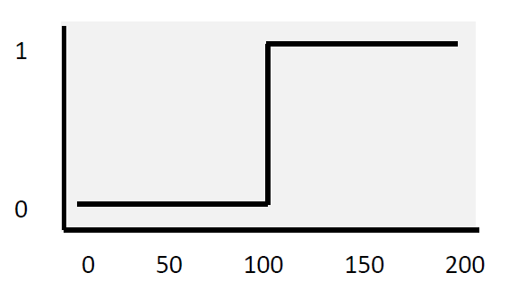

Conjuntos Fuzzy
Na teoria clássica dos conjuntos, o conceito de pertinência de um elemento a um conjunto fica bem definido. Dado um conjunto A em um universo X, os elementos deste universo simplesmente pertencem ou não pertencem àquele conjunto.
Isto pode ser expresso pela função característica $f_{A}$:
conjunto A
universo

Slide 12
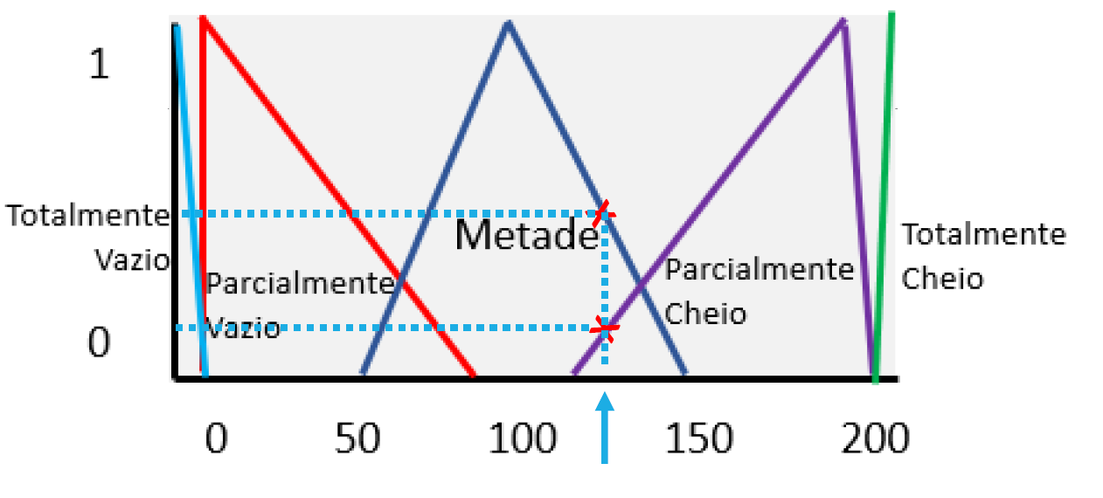
Conjuntos Fuzzy
A notação Fuzzy é o par ordenado $\left\{x,μ_{Ã}\left(x\right)\right\}.$ O elemento $x$ com grau de pertinência $μ_{Ã}\left(x\right)$.
Metade
Pertinência 1,0 com 100 ml de líquido.
Pertinência 0,6 com 130 ml de líquido.
Pertinência 0,2 com 140 ml de líquido.
Pertinência 0 com 151 ml de líquido ou mais.
Conjunto ‘Metade’: { (100 , 1.0), (130 , 0.6), (140 , 0.2), (150> , 0.0)}

Slide 13
Conjuntos Fuzzy
A notação Fuzzy é o par ordenado $\left\{x,μ_{Ã}\left(x\right)\right\}.$ O elemento $x$ com grau de pertinência $μ_{Ã}\left(x\right)$.
Parcialmente Cheio
Pertinência 1,0 com 190 ml de líquido.
Pertinência 0,4 com 130 ml de líquido.
Pertinência 0,2 com 120 ml de líquido.
Pertinência 0 com 100 ml de líquido ou menos.
Conjunto ‘Parcialmente Cheio’: ...

Slide 14
Variáveis linguísticas
Uma variável linguística é uma variável cujos valores são nomes de conjuntos fuzzy.
Totalmente Vazio
Parcialmente Vazio
Metade
Parcialmente Cheio
Totalmente Cheio

Slide 15
Variáveis linguísticas
Generalizando, os valores de uma variável linguística podem ser sentenças em uma
linguagem especificada, construídas a partir de:
Termos primários: alto, baixo, pequeno, médio, grande, zero;
Conectivos lógicos: negação não, conectivos e e ou ;
Modificadores: muito, pouco, levemente, extremamente;
Delimitadores: parênteses;

Slide 16
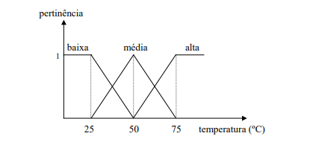
Variáveis linguísticas
Nome da variável: temperatura
Conjunto: {baixa, média, alta}
Universo: 0 a 100 ºC (por exemplo)
Associação: associa o valor acima a um conjunto fuzzy cuja função de pertinência exprime o seu significado.

Slide 17
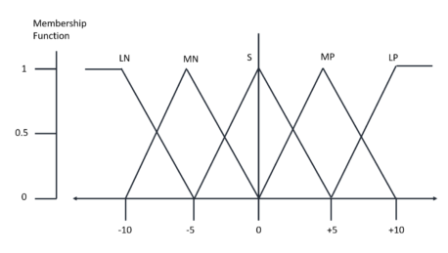
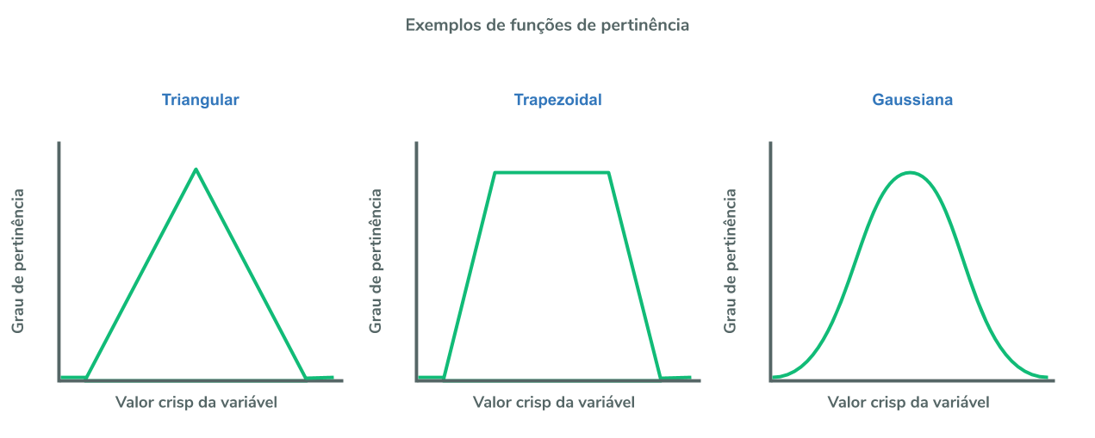
Funções de pertinência
As funções de pertinência podem ter diferentes formas, dependendo do conceito que se deseja representar e do contexto em que serão utilizadas. As formas de função de pertinência triangular são mais comuns entre várias outras formas de função de pertinência.

Slide 18

Estudo de caso... Tamanho de uma roupa
Exemplo onde é dado a altura e peso e de uma pessoa e o sistema fuzzy deverá definir o tamanho da roupa.

Slide 19
Estudo de caso... Tamanho de uma roupa
ENTRADAS
Peso
Altura

Slide 20
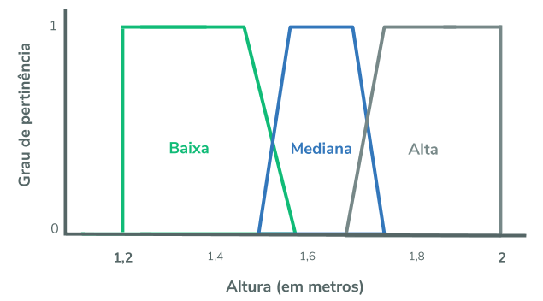
Definições da variável de entrada Altura
Universo (intervalo de valores crisp): 1,2m até 2m;
Conjunto fuzzy (intervalo de valores fuzzy): baixa, mediana e alta;
Função de pertinência:

Slide 21
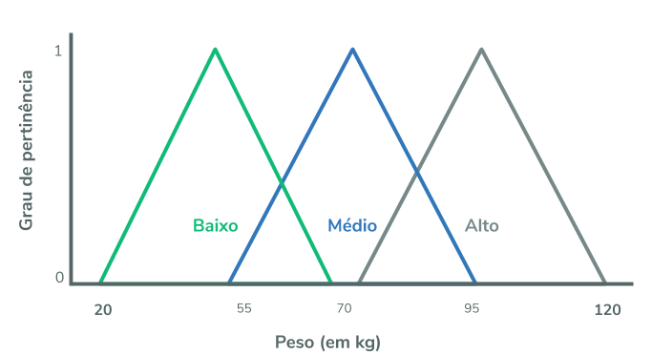
Definições da variável de entrada Peso
Universo (intervalo de valores crisp): 20kg até 120kg;
Conjunto fuzzy (intervalo de valores fuzzy): baixo, médio e alto
Função de pertinência:

Slide 22
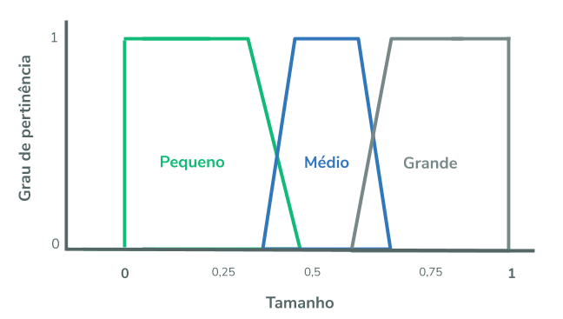
Definições da variável de saída Tamanho
Universo: Quão grande é o tamanho da roupa, numa escala entre 0 e 1;
Conjunto fuzzy: pequeno, médio e grande.
Função de pertinência:

Slide 23
Definição de regras
SE peso é baixo ENTÃO tamanho é pequeno;
SE altura é mediana OU peso é médio ENTÃO tamanho é médio;
SE altura é alta E peso é alto ENTÃO tamanho é grande.

Slide 24
Testando a inferência do sistema
Dado o sistema definido, vamos realizar a inferência fuzzy ao fornecermos como entrada uma altura de 1,75 m e um peso de 75 kg.
O primeiro passo é fornecer os graus de pertinência de cada variável (de acordo com os conjuntos fuzzy) para as regras que compõem o sistema;
E assim, encontrarmos a região resultante para o consequente (que no nosso caso é o tamanho da roupa).

Slide 25
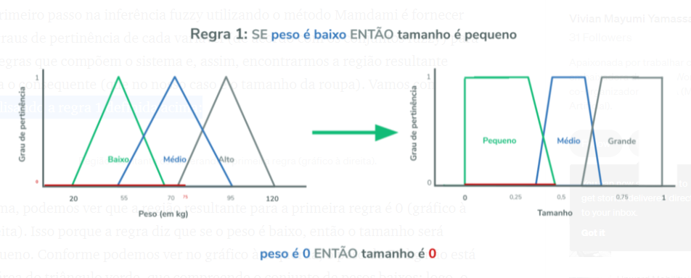
Testando a inferência do sistema
Analisando a regra 1:

Slide 26
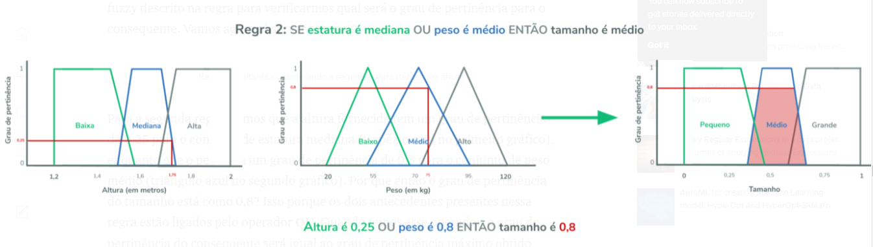
Testando a inferência do sistema
Analisando a regra 2:
Notes:
Para a segunda regra, vemos que a altura fornecida tem um grau de pertinência de 0,25 para o conjunto de estatura mediana (trapézio azul no primeiro gráfico), enquanto que o peso tem um grau de pertinência de 0,8 para o conjunto de peso médio (triângulo azul no segundo gráfico).
Por que então o grau de pertinência do tamanho está como 0,8? Isso porque os dois antecedentes presentes nessa regra estão ligados pelo operador OU. Quando temos esse operador, o grau de pertinência do consequente será igual ao grau de pertinência máximo obtido pelos antecedentes (nesse caso, como os graus obtidos foram 0,25 e 0,8, o valor máximo foi 0,8).
Como o grau de pertinência foi de 0,8 e estávamos avaliando o consequente com relação ao conjunto de tamanho médio, a região resultante compreenderá somente a área desse conjunto até chegar ao grau de pertinência de 0,8, que no terceiro gráfico da imagem acima está ilustrada como a região demarcada em vermelho claro.

Slide 27
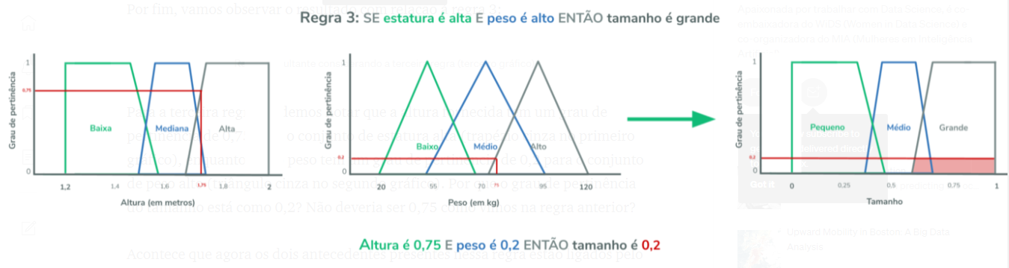
Testando a inferência do sistema
Analisando a regra 3:
Notes:
Para a terceira regra, podemos notar que a altura fornecida tem um grau de pertinência de 0,75 para o conjunto de estatura alta (trapézio cinza no primeiro gráfico), enquanto que o peso tem um grau de pertinência de 0,2 para o conjunto de peso alto (triângulo cinza no segundo gráfico).
Por que o grau de pertinência do tamanho está como 0,2? Não deveria ser 0,75 como vimos na regra anterior?
Acontece que agora os dois antecedentes presentes nessa regra estão ligados pelo operador E. Quando temos esse operador, diferentemente do operador OU, o grau de pertinência do consequente será igual ao grau de pertinência mínimo obtido pelos antecedentes (nesse caso, como os graus obtidos foram 0,75 e 0,2, o valor mínimo foi 0,2).
Como o grau de pertinência foi de 0,2 e estávamos avaliando o consequente com relação ao conjunto de tamanho grande, a região resultante compreenderá somente a área desse conjunto até chegar ao grau de pertinência de 0,2, que no terceiro gráfico da imagem acima também está ilustrada como a região demarcada em vermelho claro.
Como o grau de pertinência foi de 0,8 e estávamos avaliando o consequente com relação ao conjunto de tamanho médio, a região resultante compreenderá somente a área desse conjunto até chegar ao grau de pertinência de 0,8, que no terceiro gráfico da imagem acima está ilustrada como a região demarcada em vermelho claro.

Slide 28
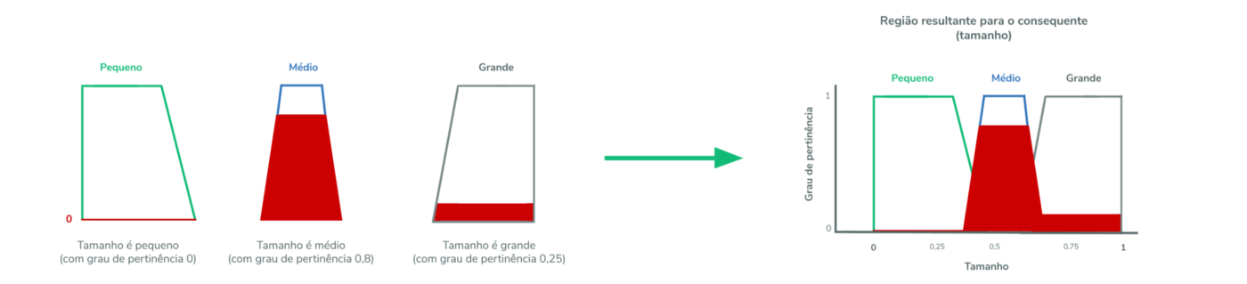
Testando a inferência do sistema

Slide 29
Realizando a Defuzzificação
Essa etapa é necessária, pois se espera que o sistema retorne um número e não o conjunto fuzzy. Diversos métodos podem ser utilizados para fazer essa conversão; abaixo estão listados alguns deles:
Centroide
Média dos máximos
Mínimo dos máximos
Máximo dos máximos

Slide 30
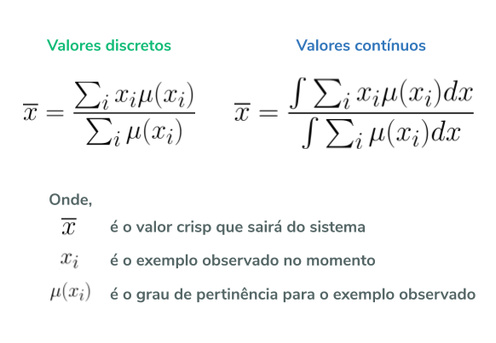
Realizando a Defuzzificação
Utilizado é o centroide:

Slide 31
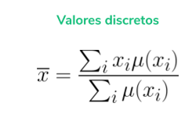
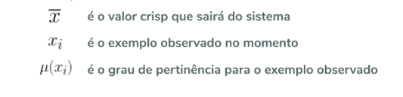
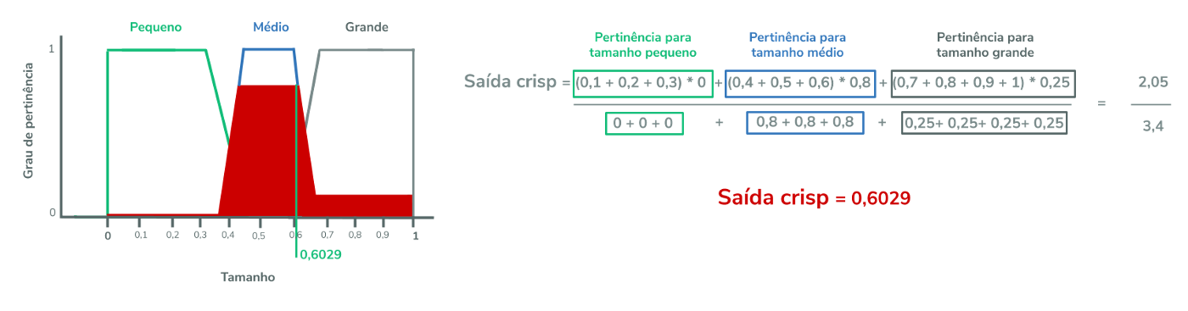
Realizando a Defuzzificação
Utilizado é o centroide:

Slide 32
Vantagens de lógica fuzzy
Os conceitos matemáticos dentro do raciocínio fuzzy são muito simples.
Você pode modificar um sistema baseado em lógica fuzzy apenas adicionando ou excluindo regras devido à flexibilidade da lógica difusa.
Sistemas baseados em lógica fuzzy são fáceis de construir e entender.
A lógica difusa é uma solução para problemas complexos em todos os campos da vida, incluindo a medicina, pois se assemelha ao raciocínio humano e à tomada de decisões.

Slide 33
Desvantagens de lógica fuzzy
Não existe uma abordagem sistemática para o projeto de sistemas fuzzy.
Eles são compreensíveis apenas quando simples.
Eles são adequados para os problemas que não precisam de alta precisão.

Slide 34
Atividade da Lista
Encontre um problema no contexto de sistema embarcado (arduino) onde a lógica fuzzy poderia ser empregada. Você deverá apresentar:
Descrição do problema.
2 entradas ou mais (sendo sensores para ser utilizados no arduino. Ex: Sensor de temperatura, umidade, velocidade...).
1 saída (sendo um atuador. Ex: Motor cc, Motor de passo, servo motor, led ...)
Definir para as entradas e saída : Universo, Conjunto Fuzzy e funções de pertinência.
Definir as regras para esse sistema.

Slide 35
Aula 6 – Lógica Fuzzy
Professor Yuri Crotti

